Slide 1
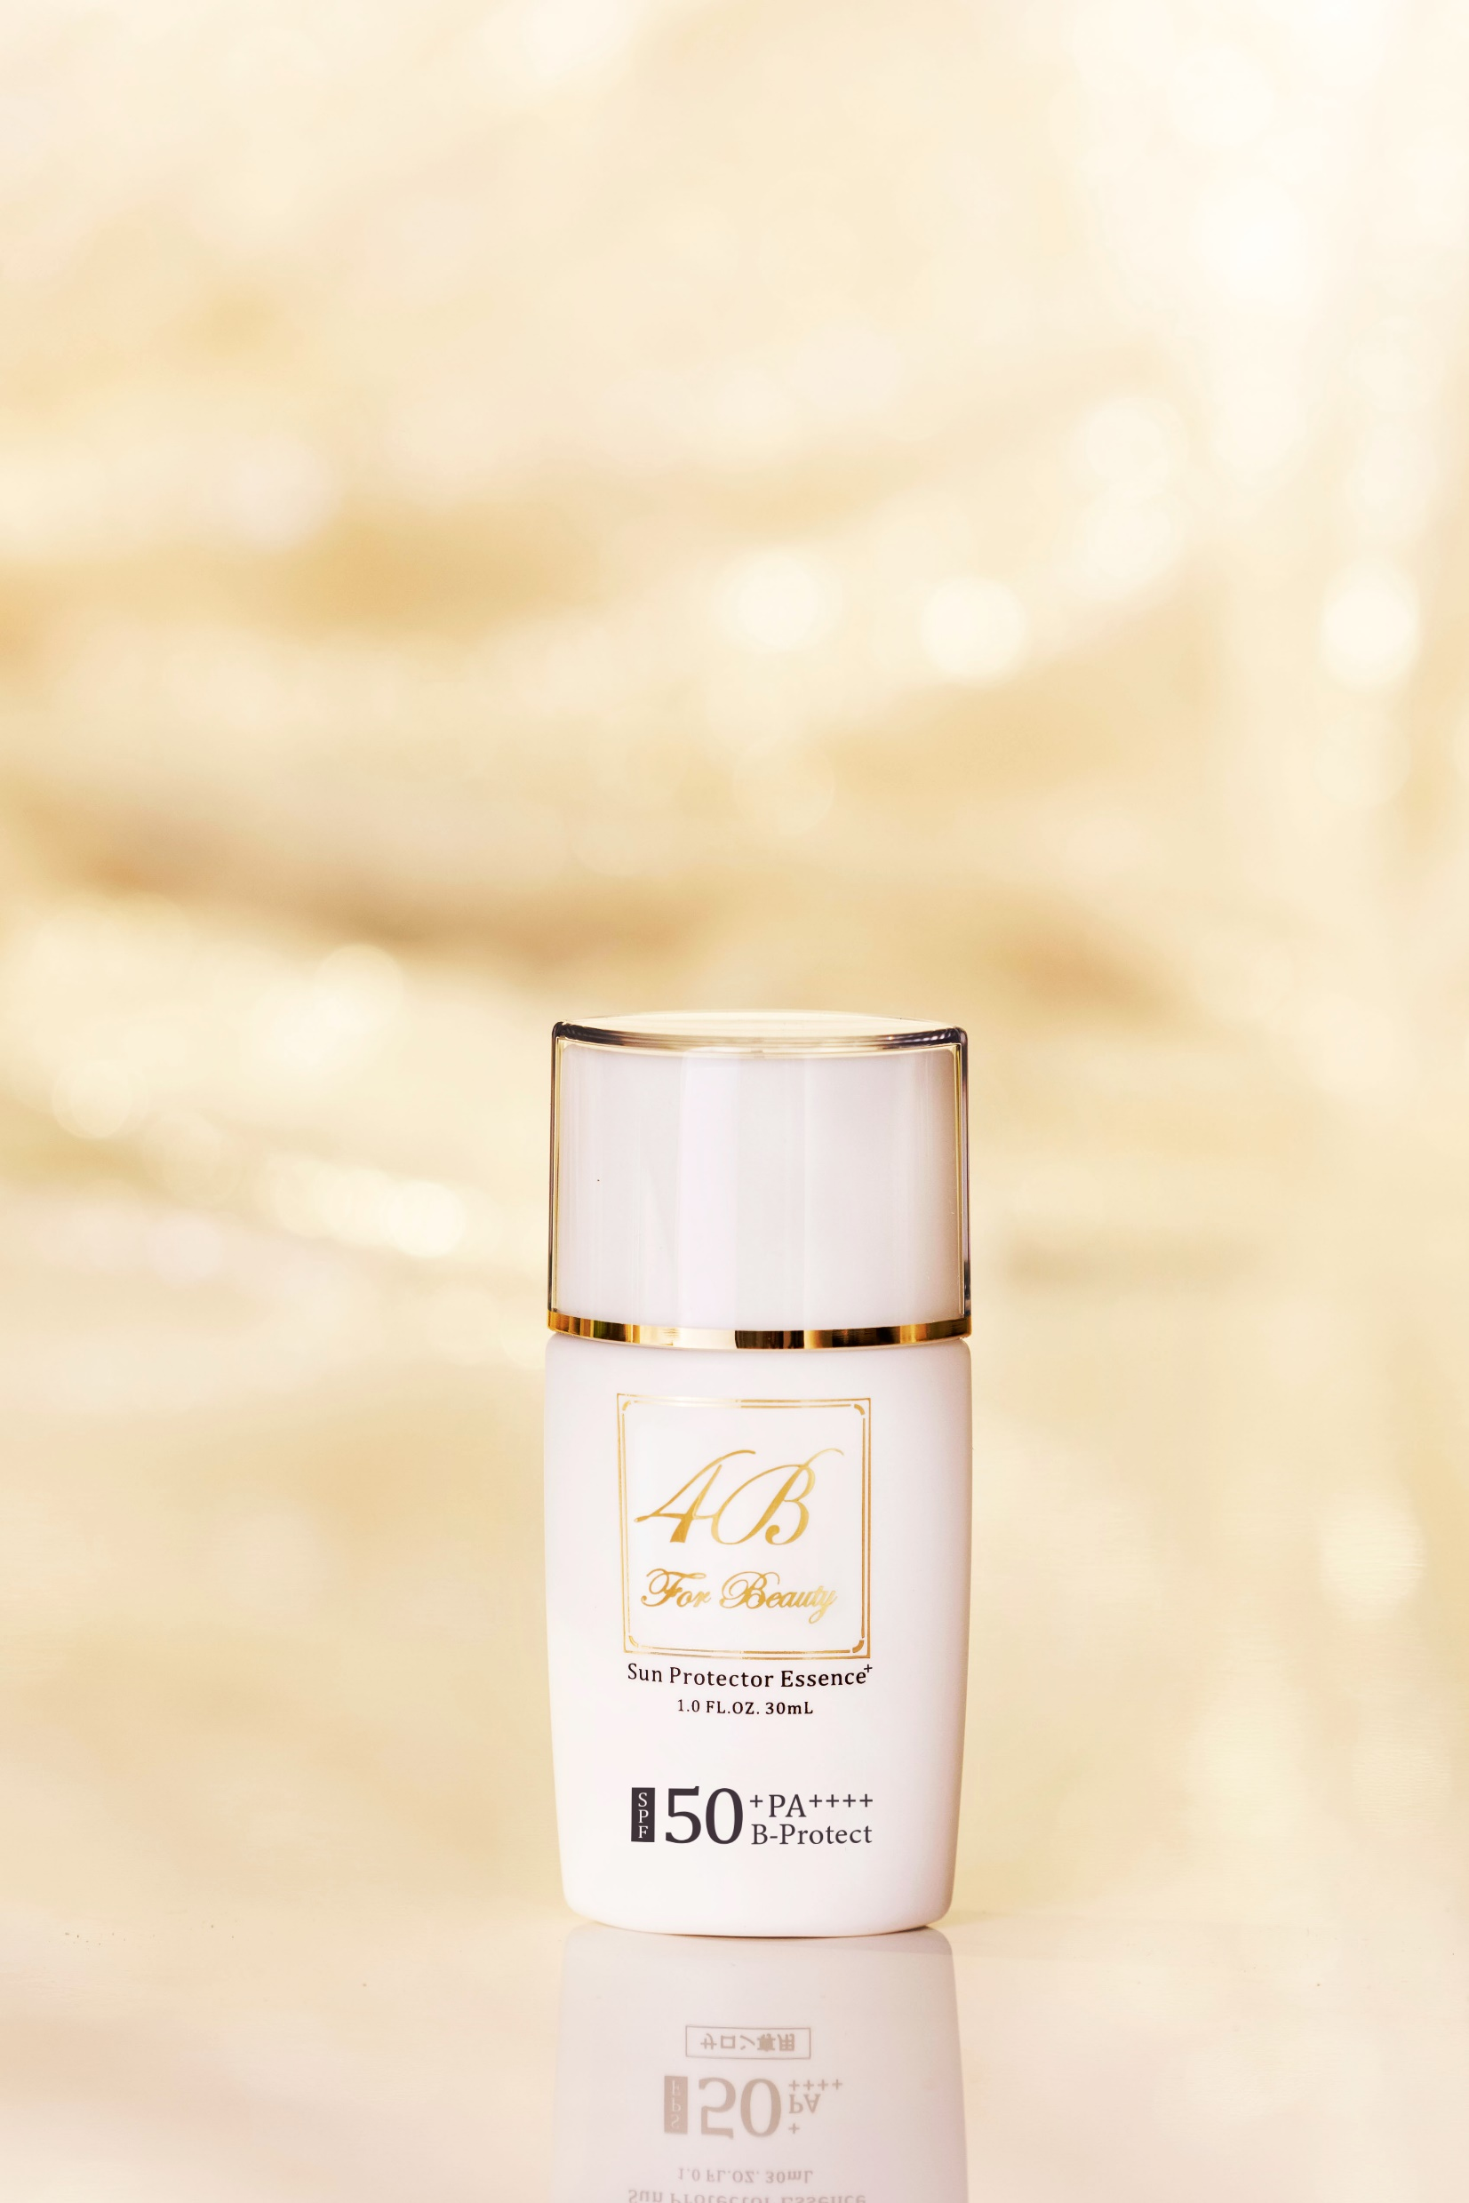
塗れば塗るほどお肌が綺麗になる
スキンケア感覚の日焼け止め
SPF50+
PA++++
美容液
効果
ウォーター
プルーフ
紫外線吸収剤
不使用
SUN PROTECTOR
ESSENCE⁺
サンプロテクターエッセンスプラス
30ml ￥4,180(税込)

